Slide 1
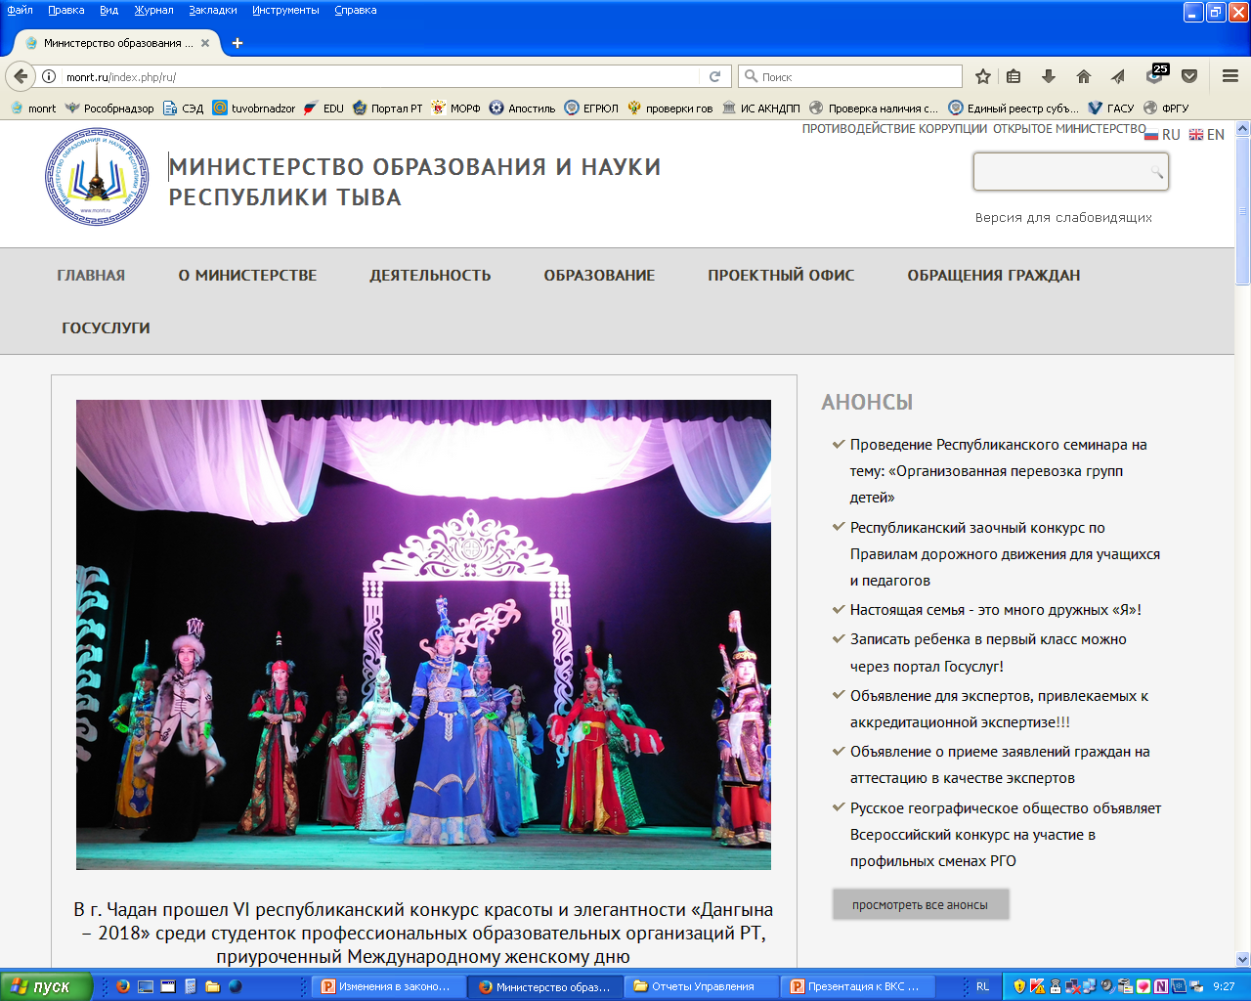

Итоги осуществления федерального государственного контроля (надзора)
в сфере образования.
Обобщение правоприменительной практики Министерства образования Республики Тыва в 2022 году
Сарыг-Донгак Анна Эрес-ооловна, начальник отдела контроля и надзора в сфере образования
Кызыл – 2023 г.

Slide 2


ПРАВОВЫЕ ОСНОВАНИЯ
Федеральный закон от 31.07.2020 № 248-ФЗ «О государственном контроле (надзоре) и муниципальном контроле в Российской Федерации»;
Федеральный закон от 29.12.2012 № 273-ФЗ «Об образовании в Российской Федерации» (статьи 93, 93.1) (далее – Федеральный закон №273-ФЗ);
Постановление Правительства Российской Федерации от 25.06.2021
№ 997 «Об утверждении Положения о федеральном государственном
контроле (надзоре) в сфере образования».
Постановление Правительства РФ от 10.03.2022 г. № 336 «Об особенностях организации и осуществления государственного контроля (надзора), муниципального контроля»

Slide 3
ПРЕДМЕТ ФЕДЕРАЛЬНОГО ГОСУДАРСТВЕННОГО
КОНТРОЛЯ (НАДЗОРА) В СФЕРЕ ОБРАЗОВАНИЯ
часть 3 статьи 93 Федерального закона № 273-ФЗ
СОБЛЮДЕНИЕ ОБЯЗАТЕЛЬНЫХ ТРЕБОВАНИЙ, УСТАНОВЛЕННЫХ ЗАКОНОДАТЕЛЬСТВОМ ОБ ОБРАЗОВАНИИ
СОБЛЮДЕНИЕ ЛИЦЕНЗИОННЫХ ТРЕБОВАНИЙ К ОБРАЗОВАТЕЛЬНОЙ ДЕЯТЕЛЬНОСТИ
СОБЛЮДЕНИЕ ТРЕБОВАНИЙ К ВЫПОЛНЕНИЮ АККРЕДИТАЦИОННЫХ ПОКАЗАТЕЛЕЙ (с 1 марта 2022 г.)
ИСПОЛНЕНИЕ РЕШЕНИЙ, ПРИНИМАЕМЫХ ПО РЕЗУЛЬТАТАМ КОНТРОЛЬНЫХ (НАДЗОРНЫХ) МЕРОПРИЯТИЙ
СОБЛЮДЕНИЕ ТРЕБОВАНИЙ, УСТАНОВЛЕННЫХ ФГОС
СОБЛЮДЕНИЕ ТРЕБОВАНИЙ ПО ОБЕСПЕЧЕНИЮ ДОСТУПНОСТИ ДЛЯ ИНВАЛИДОВ ОБЪЕКТОВ СОЦИАЛЬНОЙ, ИНЖЕНЕРНОЙ И ТРАНСПОРТНОЙ ИНФРАСТРУКТУР И ПРЕДОСТАВЛЯЕМЫХ УСЛУГ

Slide 4
РИСК-ОРИЕНТИРОВАННЫЙ ПОДХОД
Федеральный государственный контроль (надзор) в сфере образования в целях снижения риска причинения вреда (ущерба) установленным законом ценностям реализуется с применением риск-ориентированного подхода.
Объекты федерального государственного контроля (надзора) в сфере образования подлежат отнесению к категориям высокого, среднего и низкого риска причинения вреда (ущерба) охраняемым законом ценностям
Критерии отнесения к средней категории риска является:
наличие обращения (жалобы, заявления) о фактах нарушения, признанного обоснованным по результатам рассмотрения в Министерстве в течение календарного года, предшествующего дате принятия решения об отнесении объекта к определенной категории риска;
наличии вступившего в законную силу постановления о назначении административного наказания контролируемому лицу за совершение административного правонарушения в сфере образования в период 3 лет, предшествующих дате принятия решения об отнесении объекта к определенной категории риска, по статьям КоАП РФ статьей 5.57, статьей 9.13, частью 1 статьи 19.4, статьей 19.4.1, частью 1 статьи 19.5, статьями 19.6, 19.7, 19.20 и 19.30, статьей 19.30.2;
Критерием отнесения к высокой категории риска является одновременное наличие вышеуказанных критериев

Slide 5

Индикаторы риска
Перечень индикаторов риска нарушения обязательных требований, используемых при осуществлении федерального государственного контроля (надзора) в сфере образования, утвержден приказом Федеральной службы по надзору в сфере образования и науки от 04.10.2021 N 1336:
в части предоставления сведений о выданных документах об образовании и (или) о квалификации в ФИС ФРДО;
в части информационной открытости и полноты сведений об организации, осуществляющей образовательную деятельность, на ее официальном сайте в информационно-телекоммуникационной сети «Интернет».
Применяются для оценки риска причинения вреда (ущерба) при принятии решения о проведении и выборе вида контрольного (надзорного) мероприятия

Slide 6
Объекты контроля (надзора)
Общее количество объектов федерального государственного контроля (надзора) в сфере образования по состоянию на 01.09.2022 г. составило 500 лицензиатов, осуществляющих образовательную деятельность

Slide 7
РИСК-ОРИЕНТИРОВАННЫЙ ПОДХОД
Отнесение объектов контроля (надзора) к категориям риска

Slide 8
РИСК-ОРИЕНТИРОВАННЫЙ ПОДХОД
ПЕРИОДИЧНОСТЬ ПРОВЕДЕНИЯ КНМ ПО КАТЕГОРИЯМ РИСКА
ВЫСОКИЙ РИСК - ПРОВЕРКИ 1 РАЗ В 3 ГОДА
НИЗКИЙ РИСК - ПРОВЕРКИ НЕ ПРОВОДЯТСЯ
СРЕДНИЙ РИСК - ПРОВЕРКИ 1 РАЗ В 4 года
С учетом ограничений и запретов, установленных постановлением Правительства РФ от 10.03.2022 г. № 336 «Об особенностях организации и осуществления государственного контроля (надзора), муниципального контроля», План проведения плановых проверок на 2023 год министерства сформирован с учетом периодичности для объектов контроля высокого риска:
согласованы с Прокуратурой РТ и утверждены всего 3 плановые проверки:
ЧДОУ д/с «Почемучки»;
ГБПОУ РТ «Тувинский техникум информационных технологий»;
ДОСААФ г. Ак-Довурака

Slide 9


Осуществление контрольных (надзорных) мероприятий
2021 г.
2022 г.
130
Общее количество проведенных плановых проверок
1
70% с привлечением
экспертов
Без привлечения
экспертов
20
Общее количество проведенных внеплановых проверок
1
348
Наблюдения за соблюдением обязательных требований
(мониторинги безопасности)
469
Мониторинг сайтов ДОУ – 176;
Мониторинг ФИС ФРДО – 240 (СОШ - 169, СПО - 16, ДПО - 25, ПО - 30);
Мониторинг обращений граждан, СМИ и соцсетей

Slide 10
Осуществление контрольных (надзорных) мероприятий
По требованию прокурора Республики Тыва принимали участие в проверках в 18 Центрах социальной помощи семье и детям республики с целью проверки соблюдения прав несовершеннолетних на образование;
По требованию военной прокуратуры Абаканского гарнизона принимали участие в 3 проверках в отношении ДОСААФ России по Республике Тыва;
По требованию Прокуратуры Республики Тыва принято участие в 2 проверках по обращениям граждан с жалобой на деятельность общеобразовательных организаций (СОШ с. Аржаан Пий-Хемского кожууна, ГБОУ РТ «ТКК»)
По результатам проверок во всех проверенных учреждениях выявлены нарушения обязательных требований законодательства, представлены справки, органами прокуратуры приняты меры по устранению выявленных нарушений

Slide 11
Контроль за ходом проведения
оценочных процедур
Осуществлен контроль за ходом проведения ВПР в 10 школах (59%) из 17 школ с признаками необъективности проведения ВПР в 2021 году (СОШ № 3, 17 г. Кызыла, СОШ № 1 пгт.Каа-Хем, СОШ № 1 г. Чадана, Гимназия г. Шагонара, СОШ с. Бижиктиг-Хая, СОШ с. Сукпак, СОШ с. Бай-Хаак, СОШ № 1 с. Самагалтай, СОШ с. Булун-Терек);
Осуществлен контроль за соблюдением порядка проведения итогового сочинения (изложения) в Дзун-Хемчикском, Овюрском, Сут-Хольском, Тес-Хемском,Тандинском кожуунах.
По результатам наблюдений за ходом проведения оценочных процедур нарушений не выявлено

Slide 12

Принятые меры по результатам
контрольных (надзорных) мероприятий
2021 г.
2022 г.
118
2
Выдано предписаний, в том числе повторных
11
Запрет приема в образовательную организацию
0
6
Приостановление действия государственной аккредитации
0
2
0
Приостановление действия лицензии
43
Возбуждение дела об административном правонарушении
1
219
Предостережение о недопустимости нарушений
257

Slide 13

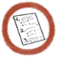
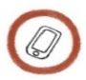
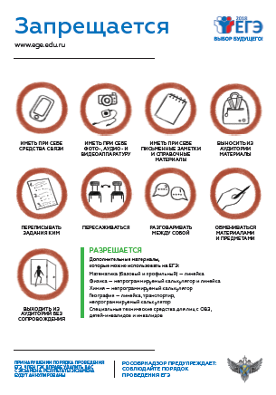


Контроль за соблюдением порядка проведения ГИА
Нарушения, допущенные участниками ГИА
2021 г.
2022 г.
14
16
Всего нарушений:
+12,5%
из них:
10
12
Во время экзаменов
4
По зонам риска
4
Составлено протоколов
Составлено протоколов:
6
Наличие письменной заметки
9
12
15
3
Наличие средств связи
3
В суд - 6
В КДН - 6
В суд - 3
В КДН - 12
1
Пометки на ладони - вынос КИМ
2
Решения судов и КДН:
Решения судов и КДН:
Админ.штрафы
от 3 до 4 тыс. руб. – 5
4
Несоблюдение продолжительности экзамена
0
Админ.штрафы от
1,5 до 3 тыс. руб. – 14
Устное замечание – 3
0
2
Устное замечание – 0
Размещение КИМ в сети Интернет!
Предупреждение – 4
Предупреждение – 1

Slide 14
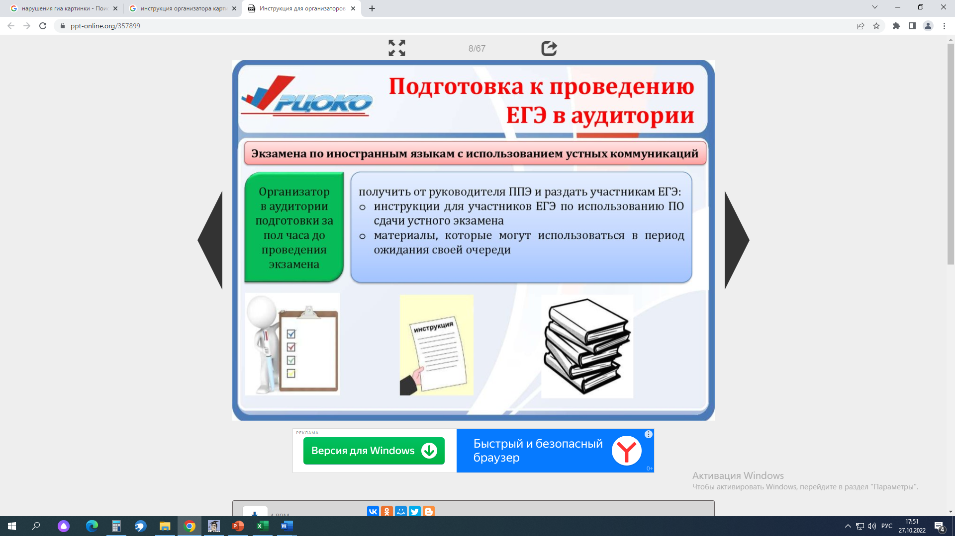
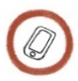

Контроль за соблюдением порядка проведения ГИА
Нарушения, допущенные работниками ППЭ
2021 г.
2022 г.
11
8
Всего нарушений:
-27%
из них:
5
Во время экзаменов
2
6
По зонам риска
6
Составлено протоколов
Составлено протоколов:
6
по процедуре проведения
ЕГЭ (нарушение рассадки,
не проверяет комплектность КИМ)
2
8
5
Решения судов:
Решения судов:
2
наличие средств связи
1
Админ.штраф
20 тыс. руб. – 2
Админ.штраф
от 3 до 20 тыс. руб. – 4
0
ненадлежащий
контроль за участниками
5
Устное замечание – 4
Устное замечание – 0
3
оказание содействия участникам (передача письменных заметок)
0
Истечение срока давности – 2
Истечение срока давности – 1

Slide 15
Нарушения порядка проведения ГИА в разрезе муниципалитетов

Slide 16



Контроль за соблюдением порядка проведения ГИА
Нарушения, допущенные участниками ГИА
2021 г.
2022 г.
17
9
- 47%
Всего нарушений:
из них:
5
Наличие письменной заметки
6
Составлено протоколов
Составлено протоколов:
0
Наличие средств связи
0
3
4
3
Наличие чистого листа бумаги
2
В суд - 0
В КДН - 3
В суд - 0
В КДН - 4
0
Несоблюдение продолжительности экзамена
1
Решения КДН:
Решения КДН:
Админ.штраф
3 тыс. руб. – 3
9
Подмена участника
0
Админ.штраф
3 тыс. руб. – 3
Предупреждение – 0
Предупреждение – 1
В прокуратуру

Slide 17

Контроль за соблюдением порядка проведения ГИА
Нарушения, допущенные работниками ППЭ
2021 г.
2022 г.
4
4
Всего нарушений:
из них:
0
по процедуре проведения ОГЭ
(несоблюдение продолжитель-
ности экзамена)
1
Составлено протоколов
Составлено протоколов:
4
1
наличие средств связи
1
4
Решения судов:
3
ненадлежащий
контроль за участниками
0
Решения судов:
Админ.штраф – 0
Админ.штраф
3 тыс. руб. – 1
Устное замечание – 1
0
оказание содействия участникам (передача письменных заметок)
2
Устное замечание – 3
Истечение срока давности – 3

Slide 18
Нарушения порядка проведения ГИА в разрезе муниципалитетов

Slide 19
Правоприменительная практика в 2022 году
№ п/п | Статья КоАП РФ, по которой составлен протокол об АП | Количество протоколов
 |  | 2021 г. | 2022 г.
1. | Статья 5.57: нарушение предусмотренных законодательством об образовании прав и свобод обучающихся | 4 | -
2. | Статья 19.30 часть 2: реализация не в полном объеме образовательных программ | 1 | -
3. | Статья 19.30.2: непредставление в ФИС ФРДО сведений о документах об образовании | 3 | -
4. | Статья 19.20 часть 3: нарушение лицензионных требований и условий | 1 | -
5. | Статья 19.7: непредставление сведений контрольно-надзорному органу | 21 | -
6. | Статья 19.5: неисполнение предписания об устранении нарушений | 13 | 1
7. | Статья 19.30 часть 4: нарушение установленного законодательством об образовании порядка проведения государственной итоговой аттестации | 27 | 28
Итого: |  | 70 | 29

Slide 20
Правоприменительная практика в 2022 году
Практика применения Кодекса Российской Федерации об административных правонарушениях (далее – КоАП РФ):
по части 1 статьи 19.5 КоАП РФ (за неисполнение предписания об устранении выявленных нарушений) – возбуждено 1 дело;
по части 4 ст. 19.30 КоАП РФ (за нарушение установленного законодательством об образовании порядка проведения государственной итоговой аттестации) – возбуждены 28 дел.
Судебными органами и КДН администраций кожуунов привлечены к административной ответственности:
в виде административного штрафа на общую сумму 116,5 тыс.руб.;
в виде предупреждения – 2;.
В 3 случаях объявлены устные замечания (в 2021 г. – 8; -62,5%);
Прекращено в связи с истечением срока давности 1 дело об административном правонарушении (2021 г.-5; -80%).

Slide 21
Типичные нарушения, выявляемые по результатам
контрольных (надзорных) мероприятий,
в том числе без взаимодействия с контролирующими лицами
Несоблюдение обязательных требований, установленных Федеральным законом № 273-ФЗ, в части:
пункта 2 части 6 статьи 28 – не созданы безопасные условия обучения, воспитания обучающихся, присмотра и ухода за обучающимися, их содержания в соответствии с установленными нормами, обеспечивающими жизнь и здоровье обучающихся: отсутствует контрольно-пропускной пункт с охранниками, прошедшими соответствующее профессиональное обучение, допуск к работе лиц, имеющих или имевших судимость, привлекавшихся к уголовной ответственности по статьям, подпадающим под запрет;
части 1 статьи 18, части 1 статьи 35 – библиотека образовательной организации не в полной мере укомплектована учебниками по всем учебным предметам, в библиотеке не созданы условия, обеспечивающие доступ к информационным справочным и поисковым системам, а также иным информационным ресурсам.

Slide 22
Типичные нарушения, выявляемые по результатам
контрольных (надзорных) мероприятий,
в том числе без взаимодействия с контролирующими лицами
части 1 статьи 28, части 1 статьи 30 – локальные нормативные акты не обновляются в соответствии с изменениями в законодательстве Российской Федерации;
части 3 статьи 30 – при принятии локальных нормативных актов, затрагивающих права обучающихся, не учитывается мнение Совета обучающихся Учреждения или их представителей;
пункта 9 части 1 статьи 34, части 1 статьи 45 – несоблюдение основных прав и свобод, законных интересов обучающихся и их родителей (законных представителей): отсутствие и или ненадлежащее функционирование комиссии по урегулированию споров между участниками образовательных отношений, принудительный сбор денег на нужды организации со стороны родительских комитетов, несоблюдение законодательства РФ о добровольных пожертвованиях.

Slide 23
Типичные нарушения, выявляемые по результатам
контрольных (надзорных) мероприятий,
в том числе без взаимодействия с контролирующими лицами
Несоблюдение обязательных требований, установленных Правилами формирования и ведения федеральной информационной системы «Федеральный реестр сведений о документах об образовании и (или) о квалификации, документах об обучении», утвержденные постановлением Правительства Российской Федерации от 31.05.2021 № 825, в части пункта 5 – не внесены сведения о документах о квалификации в ФИС ФРДО;
Несоблюдение обязательных требований, установленных Требованиями к структуре официального сайта образовательной организации в информационно-телекоммуникационной сети «Интернет» и формату представления информации, утвержденными приказом Федеральной службы по надзору в сфере образования и науки от 14.08.2020 № 831, в части пункта 3 – на сайте образовательной организации отсутствует обязательная информация (либо информация представлена на сайте не в полном объеме).

Slide 24
Профилактика нарушений рисков причинения
вреда (ущерба) охраняемым законом ценностям
Программа профилактики нарушений рисков причинения вреда (ущерба) охраняемым законом ценностям в сфере образования на 2022 год утверждена приказом Министерства от 14.12.2021 № 393 и размещена на официальном сайте http://tuvobrnadzor.rtyva.ru
Информирование:
Поддержание в актуальном состоянии размещенных на официальном сайте тувобрнадзора перечней нормативных правовых актов, содержащих обязательные требования;
Проведены семинары-совещаний, круглые столы, участие в курсах повышения квалификации руководителей МОУО, ОО;
Консультирование;
Профилактические визиты;
Объявление предостережений;
Обобщение правоприменительной практики.

Slide 25
Профилактика нарушений рисков причинения
вреда (ущерба) охраняемым законом ценностям
2022 г.
2023 г.
17
Обязательные профилактические визиты в отношении контролируемых лиц, получивших лицензию на осуществление образовательной деятельности
17
17
Обязательные профилактические визиты в отношении контролируемых лиц, деятельность которых отнесена к категории высокого риска
16
0
Проведение профилактических визитов с согласия контролируемых лиц либо по их инициативе
?

Slide 26
Осуществление контрольных (надзорных) мероприятий
По результатам мониторинга по информационной открытости ОО
из общеобразовательных школ республики определены лучшие сайты:
МБОУ СОШ № 12 г. Кызыла;
МБОУ Баян-Талинская СОШ Дзун-Хемчикского кожууна.
По результатам мониторинга ФИС ФРДО своевременно вносят сведения в модуль «Дополнительное профессиональное обучение»:
ГАОУ ДПО «ТИРОиПК»;
АНОПО «КТЭиП»;
ГБПОУ РТ «Кызылский транспортный техникум»;
ГБПОУ РТ «Кызылский медицинский колледж»
По результатам мониторинга ФИС ФРДО своевременно вносят сведения в модуль «Профессиональное обучение»:
ГБПОУ РТ «Кызылский транспортный техникум»;
ГБПОУ РТ «Кызылский медицинский колледж»;
ЧПО автошколы «Авто-Драйв», «Буянныг», «Сылдыс», «Идегел», ДОСААФ г. Ак-Довурака

Slide 27
Достижение показателей эффективности
деятельности по осуществления переданных полномочий
Ключевые и целевые показатели эффективности деятельности Министерства по осуществлению переданных полномочий Российской Федерации в 2022 году достигнуты на 90%:
ключевые (индикативные) показатели федерального государственного контроля (надзора) в сфере – 100%, отсутствуют организации, осуществляющие образовательную деятельность, в отношении которых применялись меры по лишению государственной аккредитации, аннулированию действия лицензии;
показатель «Качество ведения информационных систем Рособрнадзора» – 95%;
целевые показатели эффективности деятельности по осуществлению переданных полномочий Российской Федерации в сфере образования – 75%. Показатель не выполнен в связи с исключением плановых проверок из плана, проведение которых предусматривалось с привлечением экспертов.

Slide 28
Приоритеты на 2023 год
Проведению в полном объеме профилактических мероприятий, направленных на снижение риска причинения вреда (ущерба) охраняемым законом ценностям, в соответствии с утвержденной Программой профилактики на 2023 год;
Организация и проведение профилактических визитов по инициативе контролируемых лиц;
Выполнение в полном объеме плана проведения плановых на 2023 год 100% привлечением аттестованных экспертов;
Достижение эффективности деятельности Министерства по осуществлению переданных полномочий Российской Федерации в сфере образования 100% по всем ключевым и целевым показателям.

Slide 29

tuvobrnadzor@mail.ru
БЛАГОДАРЮ ВАС
ЗА ВНИМАНИЕ!

